Slide 1
Выполнение системных вызовов в 64-х разрядной среде Linux. (INTEL)

Slide 2
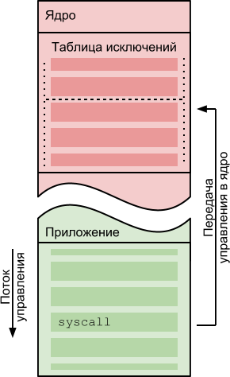
Что такое системный вызов?
Это вызов ядра операционной системы для выполнения какого-либо кода

Slide 3
Внутри системного вызова
1) включение защиты от чтения/записию/исполнения кода из пользовательского пространства 2) пользовательский стек заменяется стеком ядра 3) сохраняются специальные регистры 4) выполняется обработка системного вызова 5) восстанавливается стек 6) восстанавливаются регистры 7) защита выключается 8) системный вызов заканчивается

Slide 4
Отличия CALL от JMP
TODO

Slide 5
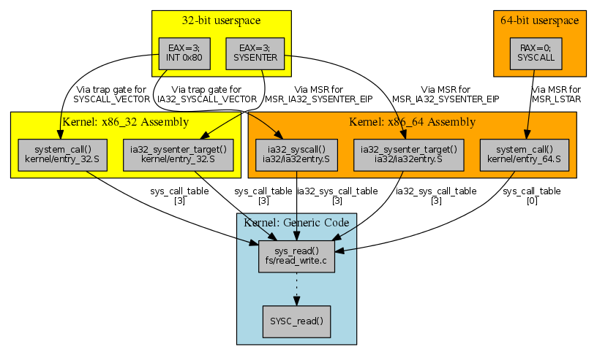
Как же его выполнить?
Способы системных вызовов ОС Linux x86-64:
int $0x80 (32 бит)
sysenter (32 бит)
syscall (64 бит)
̶v̶s̶y̶s̶c̶a̶l̶l̶
̶v̶D̶S̶O̶

Slide 6
int $0x80
Интерфейс: %eax <- номер системного вызова %ebx, %ecx, %edx, %esi, %edi, %ebp <- агрументы %rax <- результат
лежит в arch/x86/entry/entry_64_compat.S функция entry_INT80_compat

Slide 7
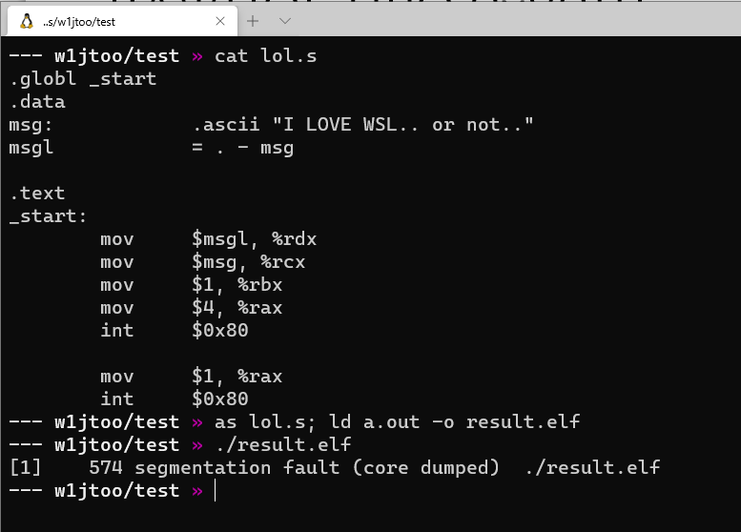
ВАЖНОЕ ПРО int $0x80!!!
НЕ РАБОТАЕТ В WSL!!!!

Slide 8
sysenter
Интерфейс: кладем на стек точку возврата и агрументы (такие же как в Int $0x80) результат на стеке не забываем про movl %rsp,%rbp
лежит в arch/x86/entry/entry_64_compat.S функция entry_SYSENTER_compat

Slide 9
syscall
интерфейс: %rax - что хотим звать аргументы складываем в регисты, почти как в C ABI, только rcx вместо r10
arch/x86/entry/entry_64.S и entry_SYSCALL_64 для х64 entry_SYSCALL_compat arch/x86/entry/entry_64_compat.S для х32

Slide 10
БОНУС!
Переопределяем функцию для segfault в Linux

